Slide 1
基于Eclipse的NDK调试案例

Slide 2
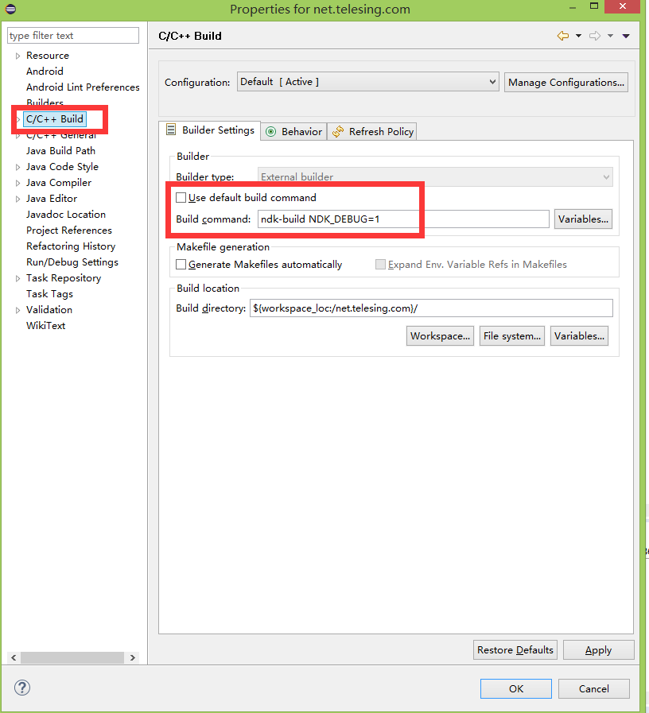
编译带调试信息

Slide 3
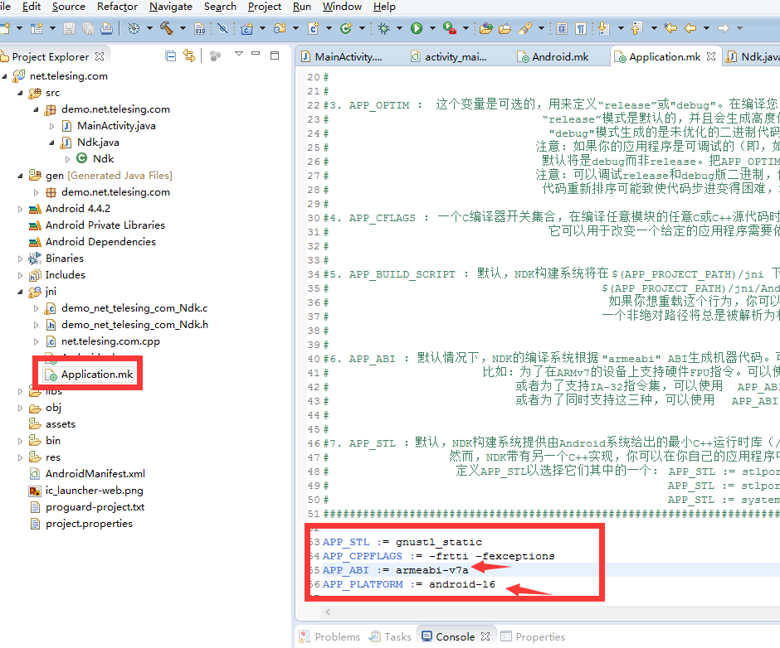
选对GCC

Slide 4
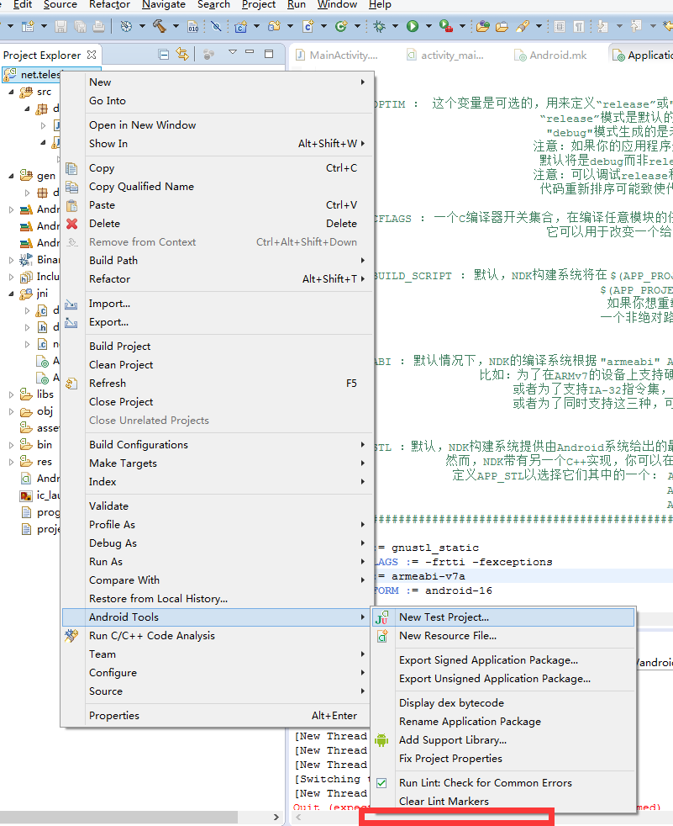
本来有个Native的

Slide 5
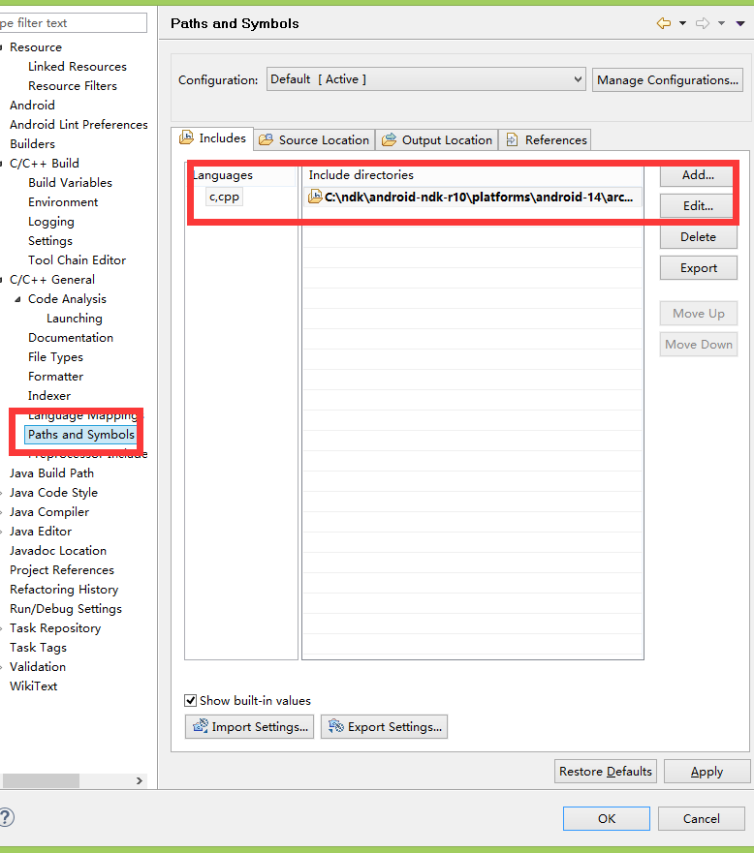
设置好C/C++路径

Slide 6
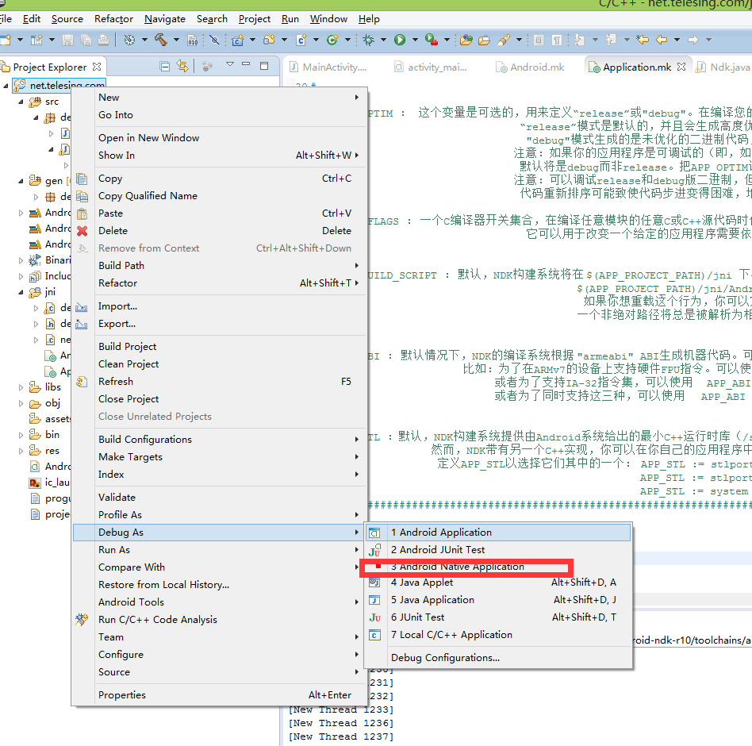
打上断点开始调试

